Slide 1

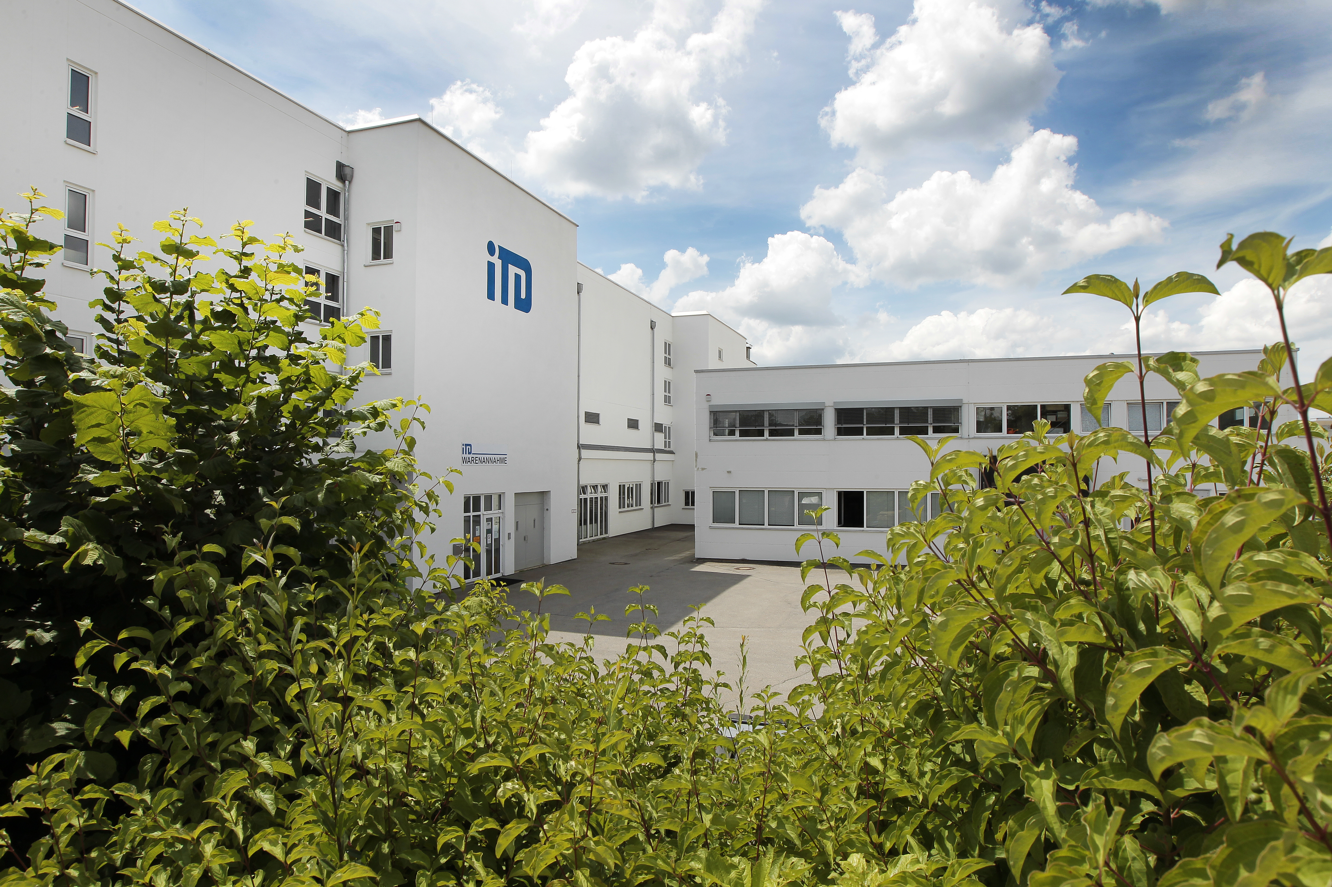
GEWERBEIMMOBILIE · INVESTMENT-EXPOSÉ
Industrie- & Logistikobjekt · Egglham
Amshamer Str. 2 · 84385 Egglham · Landkreis Rottal-Inn
Gesamtfläche: ca. 12.600 m² Davon frei: ca. 9.270 m² Grundstück: ca. 27.413 m²
Niedermaier Invest GmbH · Grafenau · Stand: September 2026 · Vertraulich

Slide 2









Auf einen Blick
OBJEKTÜBERBLICK
Nutzungsart
Baujahre
Miet-/Kaufpreis
Lager / Produktion
1982–1993
Auf Anfrage
Grundstücksfläche
Gesamtfläche
Davon frei
27.413 m²
12.600 m²
ca. 9.270 m²
Teilbar ab
Stellplätze
Teil-Modernisierung
2.100 m²
110
2018
Tel.: 08552 7239780
kontakt@niedermaier-invest.de
www.niedermaier-invest.de

Slide 3
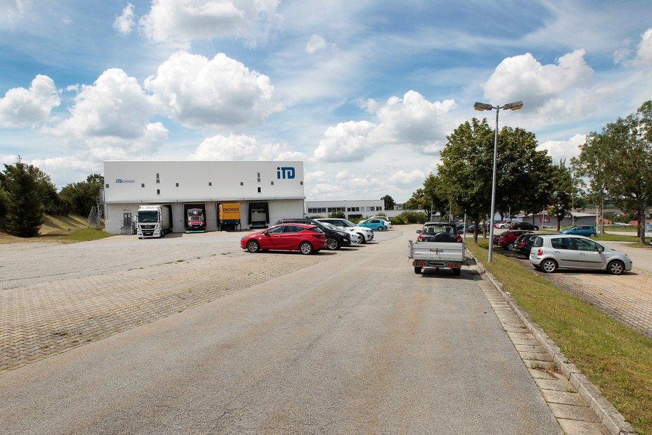
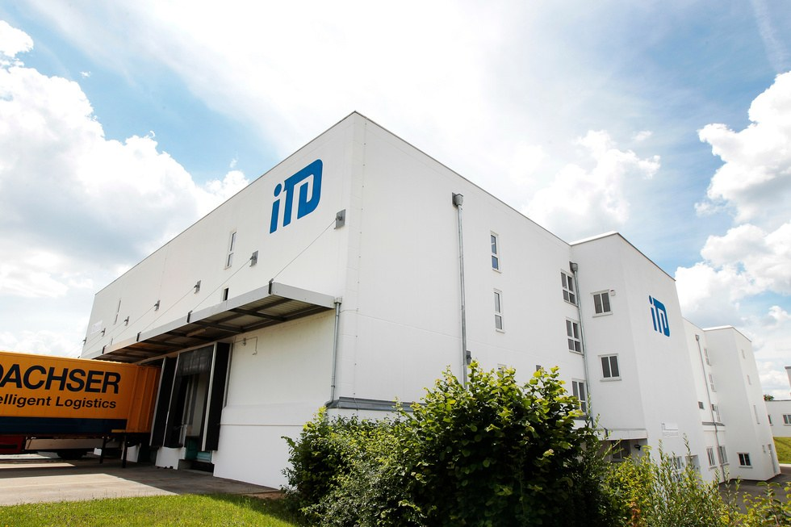
Das Objekt
OBJEKTBESCHREIBUNG
Großflächiges Gewerbeobjekt mit Bestandsmieter und Flächenreserve
Die Liegenschaft umfasst ca. 12.600 m² Nutzfläche auf einem ca. 27.413 m² großen Grundstück und besteht aus zwei brandschutztechnisch getrennten Baukörpern.
Halle 2 (70,80 × 30,80 m) ist viergeschossig mit je rund 2.100 m² je Ebene; Halle 1 (75,67 × 41,15 m) nimmt die Bestandsmietfläche sowie den Büro- und Sozialtrakt auf.
Lichte Höhen in Halle 2: UG und EG jeweils 3,00 m, 1. OG 2,50 m, 2. OG 2,08 m. Im 1. und 2. Obergeschoss wurde eine Zwischendecke eingezogen. Ein Rückbau schafft nach statischem Nachweis eine Hallenebene in Palettenregal-Höhe mit 4,80 bis 5,11 m lichter Höhe.
Rund 897 m² sind als Büro-, Sozial- und Tagungsflächen ausgebaut – mit Besprechungs- und Musterraum, Aufenthaltsraum, Umkleiden, Sanitärräumen und Sanitätsraum. Die Anlieferung erfolgt über sechs Tore – vier Verladetore an der Westfassade von Halle 2 mit elektrisch verstellbaren Laderampen, eine davon LKW-befahrbar, ein Tor im UG von Halle 2, dazu ein Tor an Halle 1.
Das wurde zuletzt 2018 teilsaniert, und wird über eine Pelletheizung aus 2024 beheizt. Eine eigene Trafostation am 20-kV-Mittelspannungsnetz und eine Photovoltaikanlage mit ca. 275 kWp (Inbetriebnahme 2013) bilden eine belastbare Energieinfrastruktur.
Ca. 3.300 m² sind langfristig an die MAERZ München GmbH & Co. KG vermietet (Vertragsende 30.11.2029).
Die verbleibenden ca. 9.270 m² sind durch den Auszug des Vornutzers frei geworden und stehen zur Eigennutzung, Neuvermietung oder Kombination zur Verfügung – teilbar ab ca. 2.100 m².
Investment-Highlights
• Bestandsmieter bis 30.11.2029
• ca. 9.270 m² frei – Vornutzer ausgezogen
• 6 Tore · 4 elektr. Laderampen, 1 LKW-befahrbar
• Zwei Einheiten mit Brandwandtrennung
• OG-Rohbauhöhe 4,80–5,11 m (Option)
• PV 275 kWp · Pelletheizung Bj. 2024
• Eigene Trafostation, 20 kV Mittelspannung
• Grundstück 27.413 m² · 110 Stellplätze
Tel.: 08552 7239780
kontakt@niedermaier-invest.de
www.niedermaier-invest.de

Slide 4
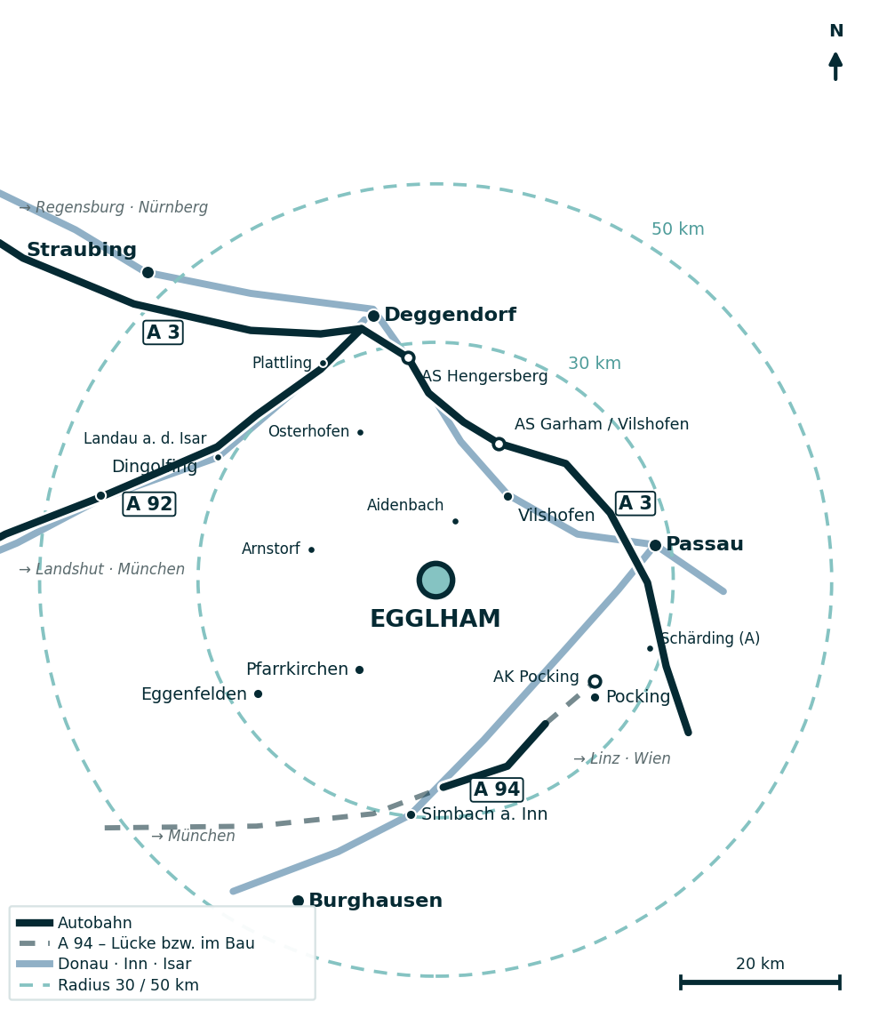

Die Lage
LAGE & STANDORT
Makrolage
Egglham (ca. 2.350 Einwohner, Lkr. Rottal-Inn) liegt im niederbayerischen Wirtschaftsdreieck Passau – Deggendorf – Altötting/Burghausen. Den Standort fassen zwei Ost-West-Achsen ein: im Norden die A 3 (Regensburg – Passau – Linz), im Süden die A 94 (München – Pocking). Über die St 2109 und die B 388 sind beide in rund 35 Minuten erreichbar.
Der Lückenschluss der A 94 zwischen Kirchham und Pocking (Verkehrsfreigabe vorauss. 2027) schafft eine durchgehende Autobahnverbindung Richtung München und verbessert die Westanbindung nochmals deutlich.
Mikrolage
Gewerbliche Alleinlage an der Amshamer Straße, unmittelbar an der St 2109 (Egglham – Aidenbach). Großzügige, eingefriedete Außenflächen ohne angrenzende Wohnbebauung – Lkw-Verkehr, Mehrschichtbetrieb und Außenlagerung sind ohne Nachbarschaftskonflikte möglich. Ortsmitte ca. 1 km.
MAKROLAGE · RADIUS 30 / 50 KM
VERKEHRSANBINDUNG
WIRTSCHAFTSRAUM IM UMKREIS 30–60 KM
A 3 · AS Garham/Vilshofen – 27 km / 35 Min.
BMW Group Werk Dingolfing · 60 km über 18.000 Mitarbeitende, rd. 280.000 Fahrzeuge (2025), größtes europäisches BMW-Werk und Zentrum der weltweiten Ersatzteillogistik des Konzerns.
Lindner Group Arnstorf · 27 km Ausbau, Fassade, Isoliertechnik; rd. 8.000 Mitarbeitende, ca. 1,3 Mrd. € Umsatz.
Wolf System Osterhofen · 31 km Industrie-, Gewerbe- und Stahlbau, ca. 1.350 Mitarbeitende.
Passau · 38 km Universitätsstadt mit rd. 53.000 Einwohnern; ZF Friedrichshafen, Fielmann-Logistik, Klinikum, Universität, Donauhafen.
Hafen Deggendorf · 44 km Trimodal (Schiff · Bahn · Lkw), ca. 1.300 m Kailänge, 2 km zum AK Deggendorf (A 3 / A 92); Technische Hochschule.
ChemDelta Bavaria, Burghausen / Altötting · 59 km 18 Chemie- und Energieunternehmen, größter Chemieverbund Bayerns.
Regionales Umfeld Automotive-, Holz- und Fertigbau-, Lebensmittel- und Elektrotechnik-Zulieferer in Pfarrkirchen, Eggenfelden und Vilshofen. Arbeitslosenquote Lkr. Rottal-Inn 3,4 % (Juli 2026).
A 94 · AK Pocking – 34 km / 37 Min.
B 388 Passau – München – ca. 13 km
B 8 Donautal · Vilshofen – ca. 19 km
Vilshofen a. d. Donau – 18 km / 23 Min.
Pfarrkirchen (Kreisstadt) – 21 km / 29 Min.
Passau Hbf / Donauhafen – 38 km / 40 Min.
Flughafen München – 129 km / 1:45 h
Tel.: 08552 7239780
kontakt@niedermaier-invest.de
www.niedermaier-invest.de

Slide 5
Flächen & Geschosse
FLÄCHENAUFSTELLUNG
Ebene / Gebäudeteil | Nutzung lt. Plan | Lichte Höhe | Fläche m² | Status
Halle 2 · UG | Lager, Werkstätten, Technik | 3,00 m | 2.099 | frei
Halle 2 · EG | Montage, Verpackung, Versand | 3,00 m | 2.044 | frei
Halle 2 · 1. OG | Regallager | 2,50 m | 2.122 | frei
2. Obergeschoss | Regallager (eingestellte Zwischendecke) | 2,08 m | 2.108 | frei
Halle 1 · Hauptebene | Lager / Produktion | 3,00 m | ca. 3.300 | vermietet
Halle 1 · obere Ebene | Büro, Sozial, Verpackung | 2,34–3,46 m | 897 | frei
Gesamt |  |  | Ca. 12.600 | —
Ebenen Halle 2
Lichte Höhe UG/EG
OG-Rohbauhöhe
Teilbar ab
4
3,00 m
5,11 m
2.100 m²
Tel.: 08552 7239780
kontakt@niedermaier-invest.de
www.niedermaier-invest.de

Slide 6
Mietsituation
MIETSITUATION & POTENZIAL
Position | Nutzung / Fläche | Fläche ca. m² | € / Monat netto | Vertragsende
MAERZ München GmbH | Bestandsmieter, Lager | 3.100 | 13.662 | 30.11.2029
Freie Flächen | Lager / Produktion / Büro | ca. 9.270 | [OFFEN] | bezugsfrei
PV-Einspeisung (EEG) | Vergütung 2025, ø netto | — | 2.114 | 31.12.2033 *
Ist-Einnahmen gesamt |  | 12.500 |  | —
* Die EEG-Vergütung läuft bei Inbetriebnahme am 30.10.2013 regulär bis zum 31.12.2033 (20 Jahre zzgl. Inbetriebnahmejahr) – Einspeisevertrag und Restlaufzeit sind zu bestätigen [OFFEN]. Ist-Einnahmen p. a.: ca. 189.300 € (163.944 € Miete + 25.369 € PV-Vergütung netto). Die Vermietungsquote beträgt bezogen auf die Fläche rund 25 %.
Vermietet (Fläche)
Ist-Miete p. a.
PV-Vergütung 2025
Mietvertrag bis
ca. 25 %
163.944 €
25.369 €
11/2029
Vermietungspotenzial
Der Bestandsmietvertrag entspricht rund 4,40 €/m² netto im Monat. Legt man diesen Ansatz auf die freien ca. 9.270 m² um, ergibt sich ein zusätzliches Mietpotenzial von rund 40.800 € monatlich bzw. ca. 490.000 € jährlich; die Ist-Einnahmen würden sich auf rund 653.000 € p. a. erhöhen.
Die Rechnung ist eine Orientierung, kein Mietwertgutachten: Sie unterstellt Vollvermietung zu Bestandskonditionen, ohne Leerstandszeiten, Vermietungs- und Investitionskosten. Marktmieten sind gutachterlich zu belegen [OFFEN].
Wertsteigerungshebel Neuvermietung der Leerstandsflächen · Verlängerung des Bestandsmietvertrags vor 2029 · Ausbau der PV-Anlage · Direktstromlieferung an Mieter · Nachverdichtung auf dem 27.413 m² großen Grundstück [Baurecht prüfen].
Infrage kommende Nutzerprofile Regionallager, Ersatzteil- und Servicelogistik sowie Konfektionierung passen zum Zuschnitt. Für KEP-Dienstleister eignet sich das Areal als Zustellbasis für die Fläche, nicht als Umschlag-Hub – dafür fehlen Toranzahl und Autobahnnähe. E-Commerce-Fulfillment bleibt auf Kleinteile begrenzt; der enge Arbeitsmarkt erschwert personalintensive Pickbetriebe. Für Behörden-, Katastrophenschutz- und Bundeswehrlager sprechen Alleinlage, Einfriedung, Brandwandtrennung und vier Ebenen; Ansprache über die BImA.
Tel.: 08552 7239780
kontakt@niedermaier-invest.de
www.niedermaier-invest.de

Slide 7
Wirtschaftlichkeit
WIRTSCHAFTLICHE KENNZAHLEN
KAUFPREIS · GESAMTOBJEKT
Auf Anfrage
zzgl. Grunderwerbsteuer (Bayern 3,5 %), Notar- und Grundbuchkosten · Provision: [OFFEN]
189.313 €
660.000 €
[OFFEN]
Ist-Einnahmen p. a.
(Miete + PV)
Potenzial p. a. (ca.)
bei Vollvermietung *
Kaufpreisfaktor /
Bruttorendite
Einnahmenstruktur
Mietvertrag MAERZ München GmbH & Co. KG über ca. 3.100 m²: 13.662 € netto monatlich, Vertragsbeginn 01.01.2020, Laufzeit bis 30.11.2029. PV-Einspeisung 2025: 25.368,86 € netto (30.188,94 € brutto) bei 205.934 kWh Einspeisung und 262.408 kWh Erzeugung – der Differenzbetrag von rund 56.500 kWh wurde selbst verbraucht.
* Hinweis zur Potenzialrechnung
Das Potenzial unterstellt die Vermietung der freien ca. 9.270 m² zu den Konditionen des Bestandsmietvertrags (rund 4,40 €/m²). Es handelt sich um eine Orientierungsgröße ohne Berücksichtigung von Leerstandszeiten, Vermietungs- und Investitionskosten. Kaufpreisfaktor und Rendite können erst nach Nennung des Kaufpreises und Vorlage einer geprüften Mieterträgnisrechnung ausgewiesen werden.
Unterlagen für Investoren und Banken
Mietvertrag und Mietaufstellung, Betriebskostenabrechnungen der letzten drei Jahre, Flächenaufstellung, Grundbuchauszug, Baugenehmigungen, Statik, Brandschutzkonzept, EEG-Bescheide und Einspeiseverträge sowie Instandhaltungshistorie stellen wir qualifizierten Interessenten im Datenraum bereit.
Sämtliche Angaben beruhen auf Informationen des Eigentümers und wurden nicht auf Richtigkeit geprüft. Es handelt sich nicht um ein Wertgutachten. Keine Gewähr.
Tel.: 08552 7239780
kontakt@niedermaier-invest.de
www.niedermaier-invest.de

Slide 8

Ausstattung & Technik
AUSSTATTUNG & HAUSTECHNIK
5 Tore · 4 elektr. verstellbare Laderampen
Eigene Trafostation · 20 kV Mittelspannung
4 Verladetore Halle 2 im 5,00-m-Raster, 1 Tor Halle 1 · eine Rampe LKW-befahrbar
Bemessungsleistung in kVA [OFFEN] – lt. Typenschild
Ebenerdige Warenannahme im UG
Photovoltaik ca. 275 kWp (2013)
Vordach · Verladerampe auf Kote −1,20 · hangseitiges Vollgeschoss
262.408 kWh Erzeugung 2025 · Eigenverbrauch · EEG bis 2033
Brandwandtrennung beider Einheiten
Pelletheizung Baujahr 2024 · 110 Stellplätze
F-90-Wände, T-30-Türen, 5 Brandschutztore, Brandmeldeanlage
Erneuerbare Wärme, GModG-konform · 60 frei / 50 vermietet
Aufzug über alle vier Ebenen
Büro, Sozial & Tagung ca. 897 m²
5 Treppenhäuser · Tragfähigkeit / Kabinenmaß [OFFEN]
Besprechung, Musterraum, Aufenthalt, Umkleiden, Sanitär
Konstruktion und Bodenaufbau (laut Schnittplan 07.12.2018)
Tragwerk: Stahlbeton-Fertigteilbinder auf Betonstützen im 5,00-m-Achsraster.
Sohle Halle 2: 2 cm Industrieestrich · 20 cm STB-Sohle · PE-Folie · 20 cm Kiesrollierung. Sohle Bürotrakt Halle 1: 12 cm Bodenaufbau · 15 cm STB-Sohle · PE-Folie · 20 cm Kiesrollierung.
Geschossdecken Halle 2: 18 cm Ortbetondecke mit 2 cm Industrieestrich; im Halle-1-Teil TT-Plattendecke.
.
Tel.: 08552 7239780
kontakt@niedermaier-invest.de
www.niedermaier-invest.de

Slide 9
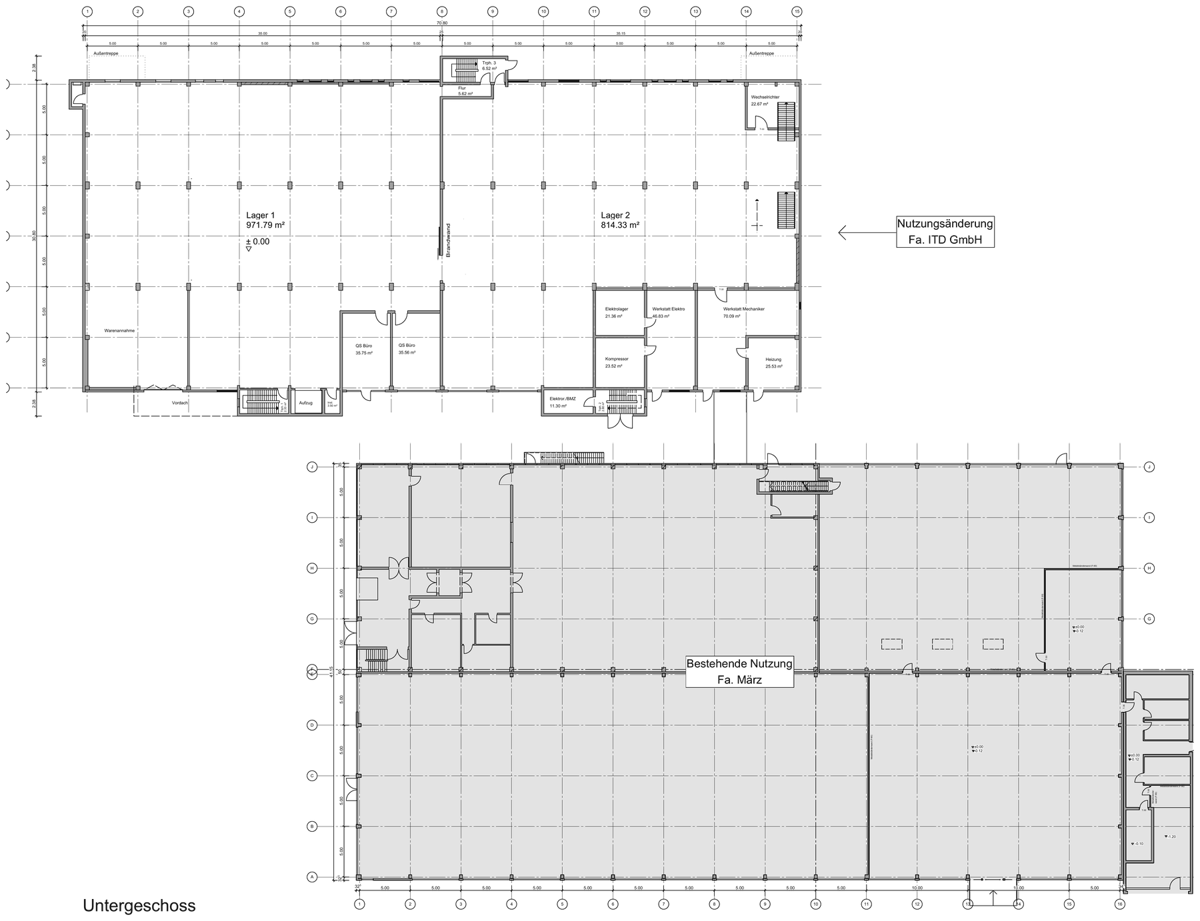
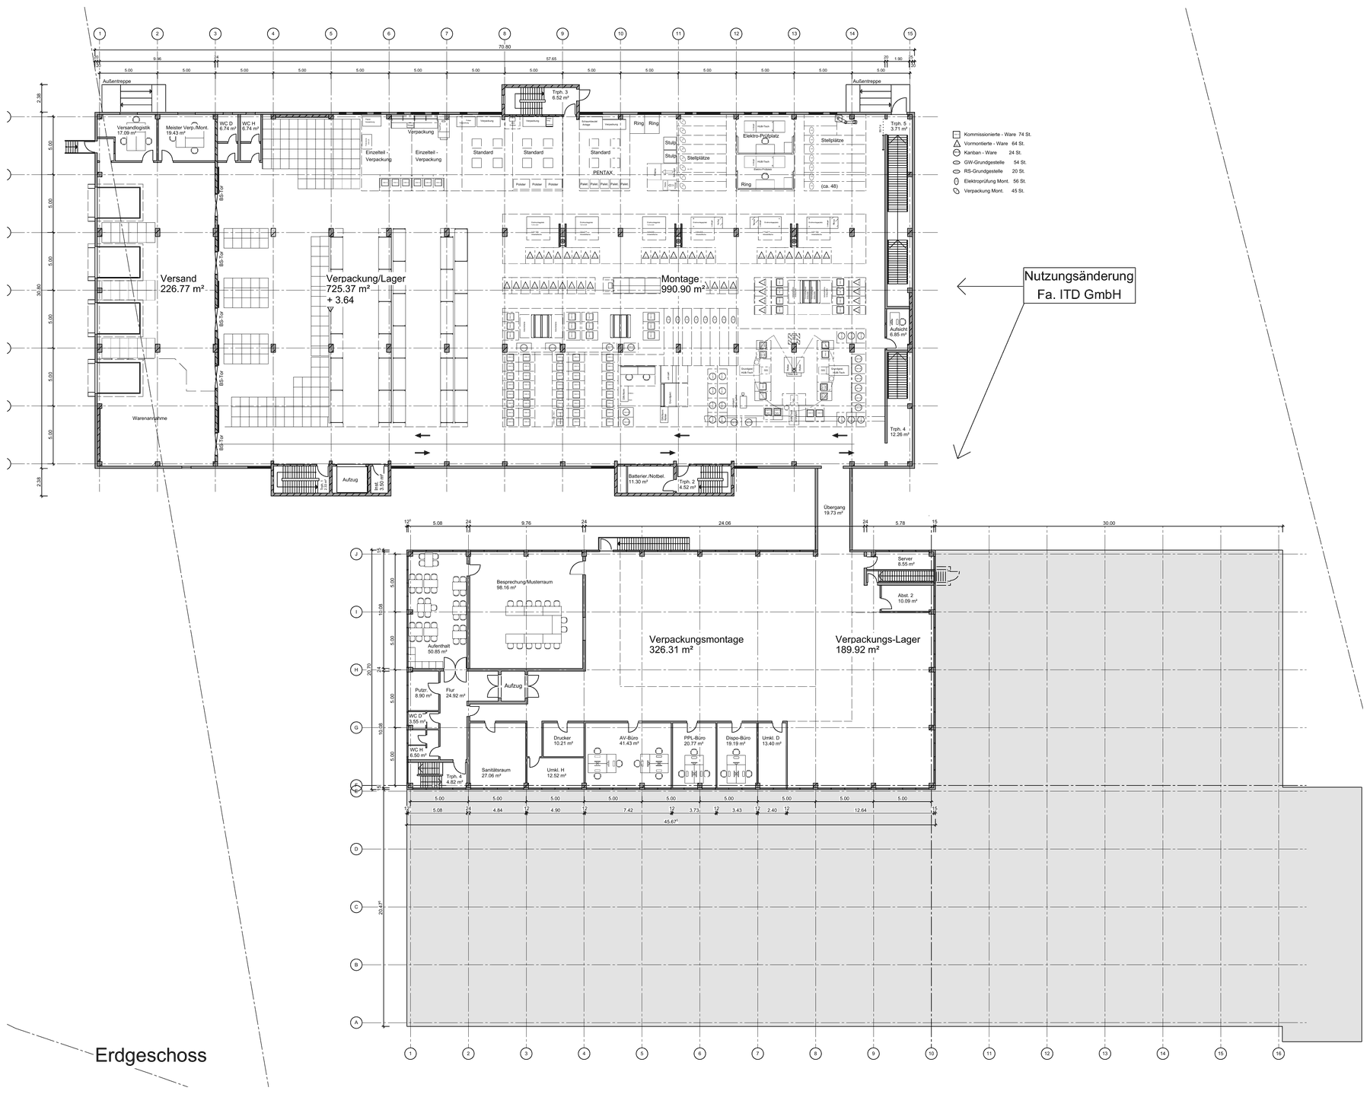
Grundrisse
GRUNDRISSE & PLÄNE
Untergeschoss · 2.099 m² Halle 2, 3.300 m² Halle 1 · lichte Höhe 3,00 m
· ebenerdige Warenannahme Halle 2 · 1 Verladetor Halle 1
Erdgeschoss · 2.044 m², 879 m² Halle 1 · lichte Höhe 3,00 m
· 4 Verladetore Westfassade
Tel.: 08552 7239780
kontakt@niedermaier-invest.de
www.niedermaier-invest.de

Slide 10
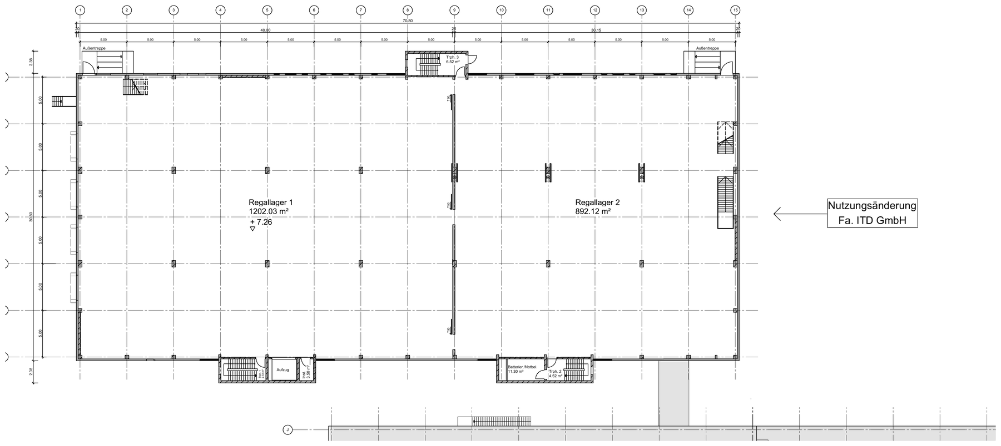
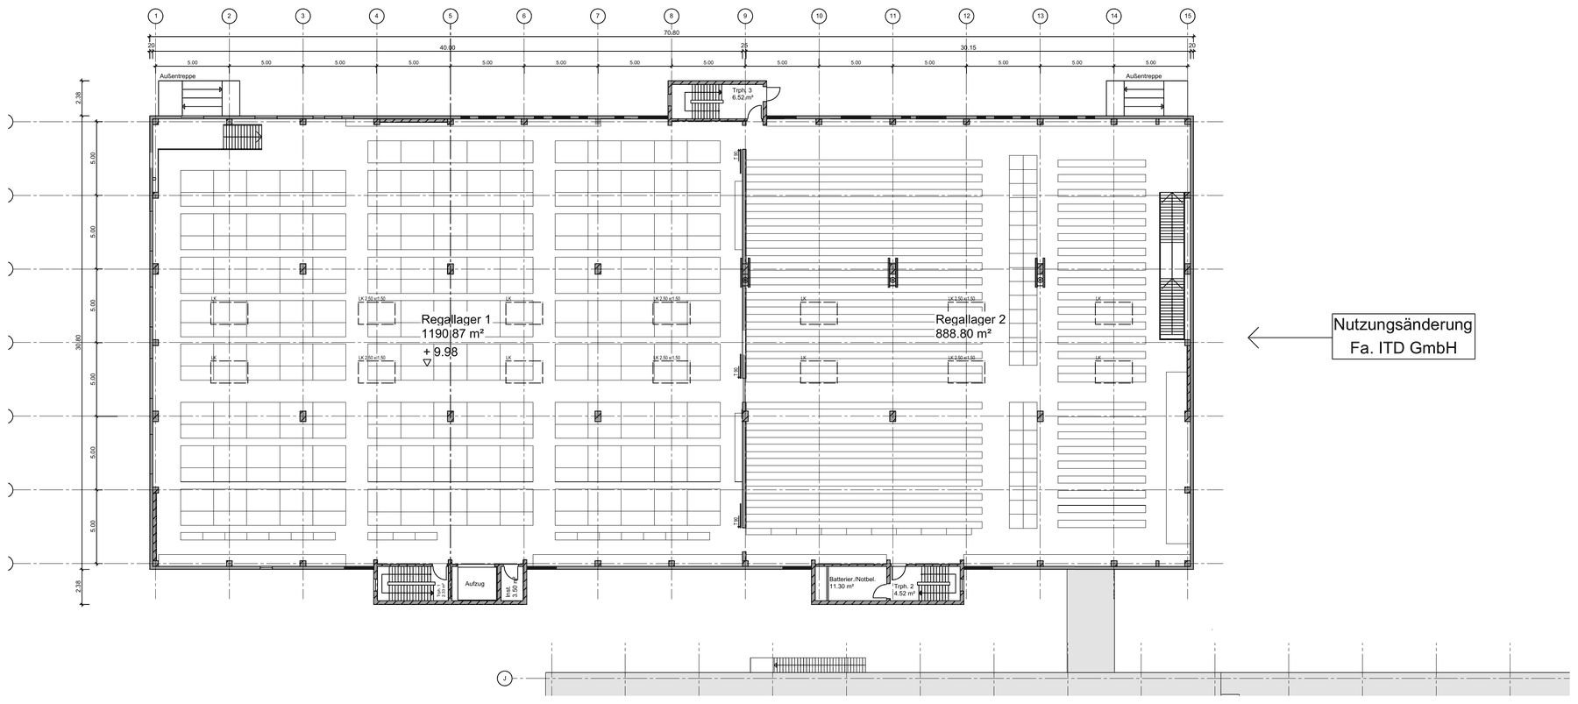
Grundrisse
GRUNDRISSE & PLÄNE
1. Obergeschoss · 2.122 m² · lichte Höhe 2,50 m · Regallager
2. Obergeschoss · 2.108 m² · lichte Höhe 2,08 m · eingestellte Zwischendecke
Tel.: 08552 7239780
kontakt@niedermaier-invest.de
www.niedermaier-invest.de

Slide 11
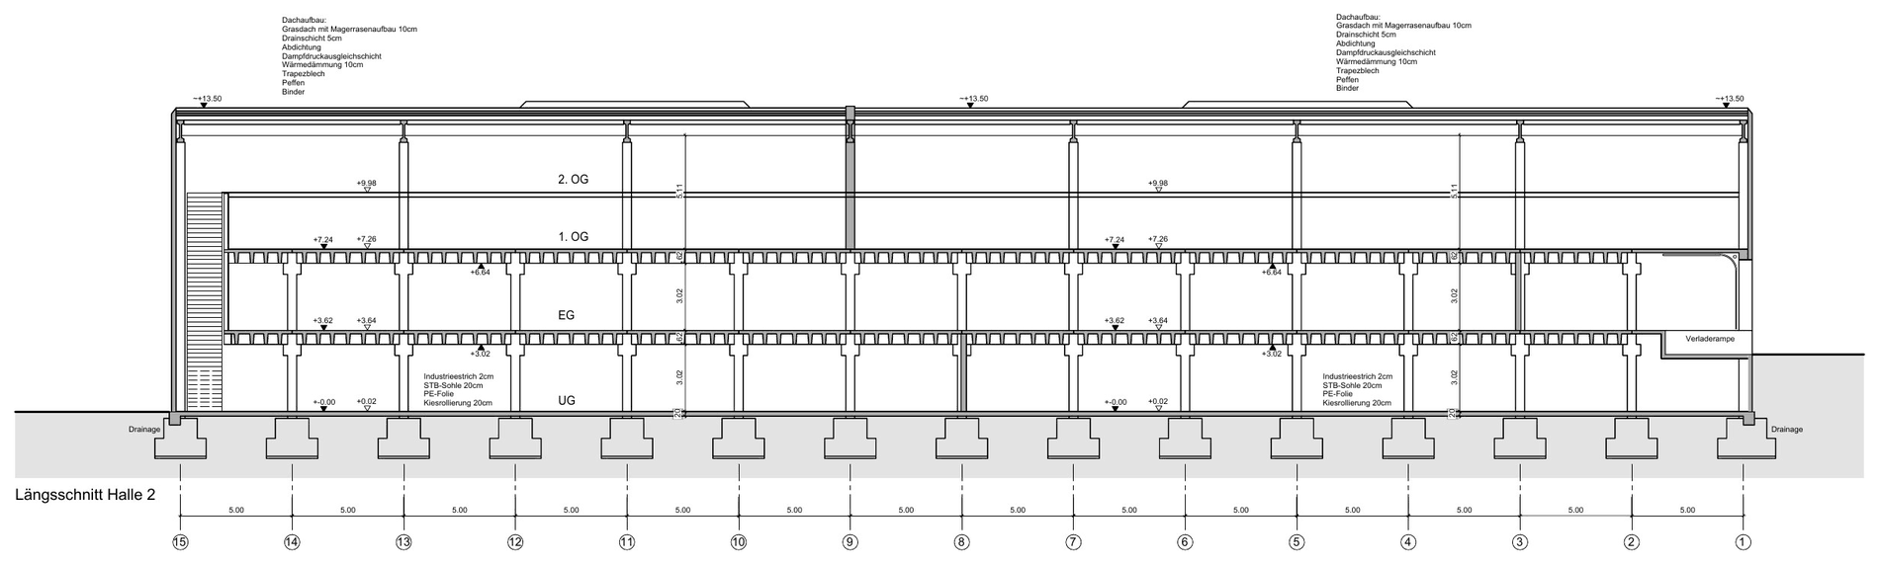
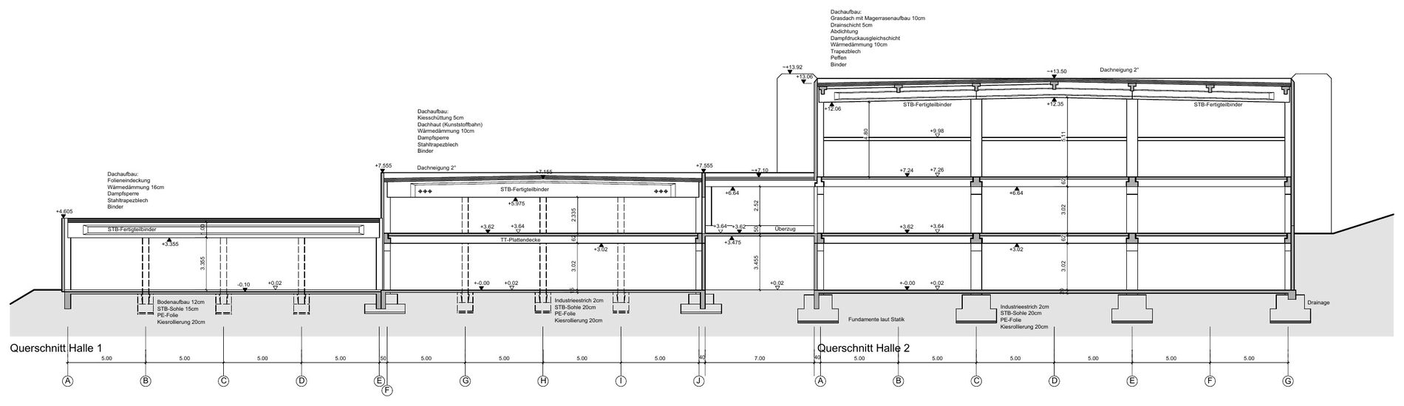
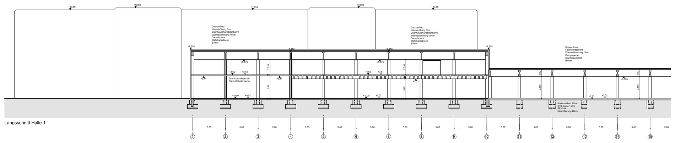
Schnitte
SCHNITTE & HÖHENKONZEPT
Längsschnitt Halle 2 · vier Ebenen, UG bis 2. OG, Gründach, Verladerampe rechts
Querschnitte Halle 1 (links) und Halle 2 (rechts) · Höhenkoten und Bauteilaufbauten
Längsschnitt Halle 1 · ein- bis zweigeschossiger Bestands- und Bürotrakt
Tel.: 08552 7239780
kontakt@niedermaier-invest.de
www.niedermaier-invest.de

Slide 12
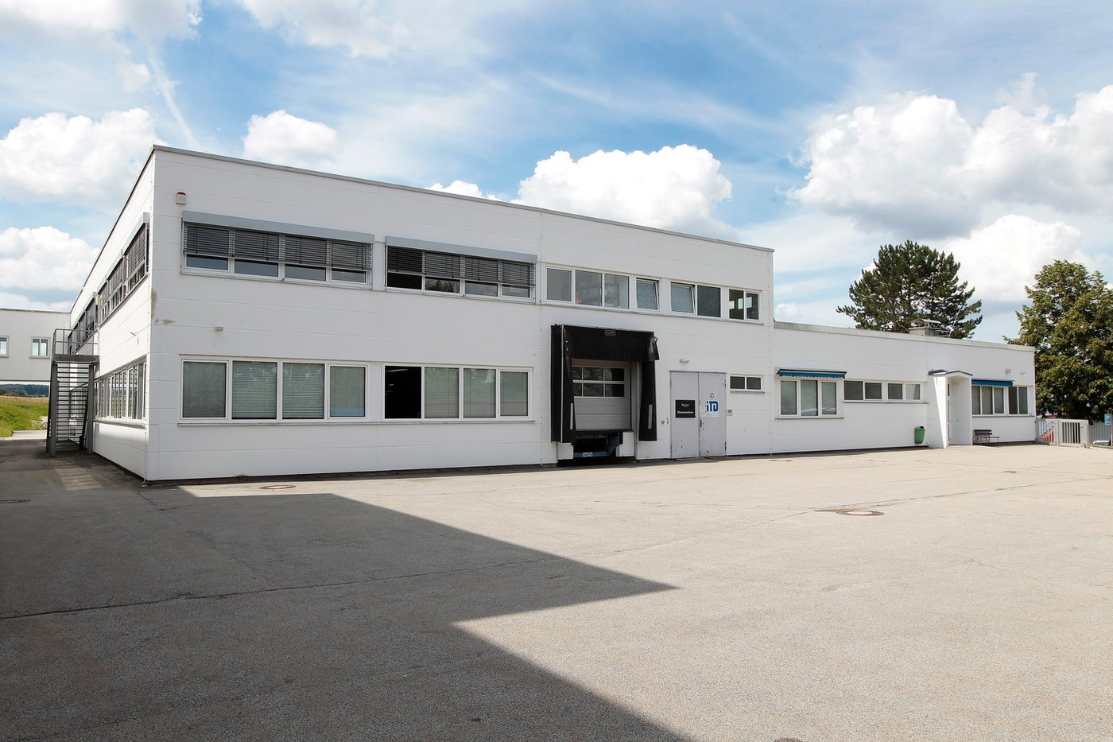

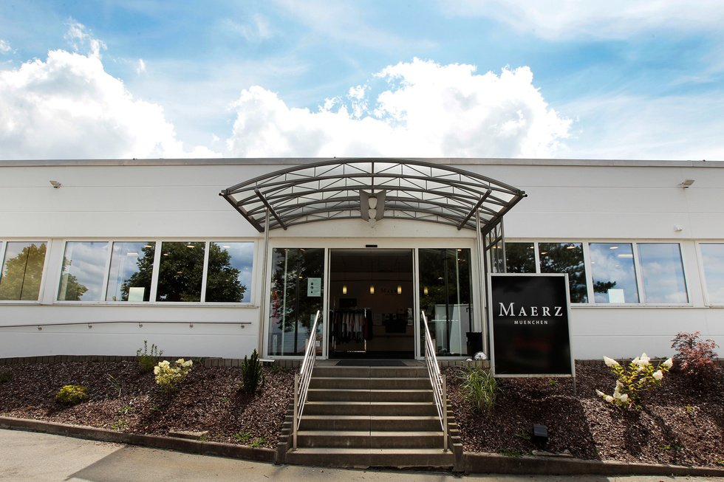
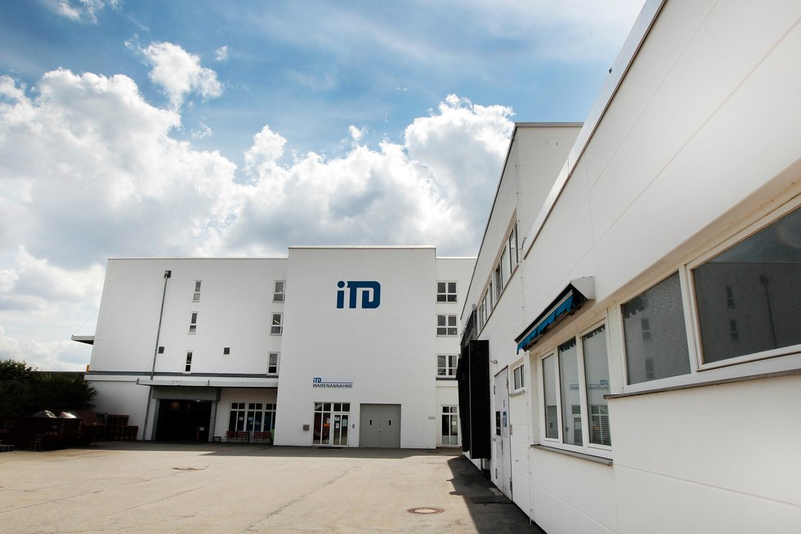

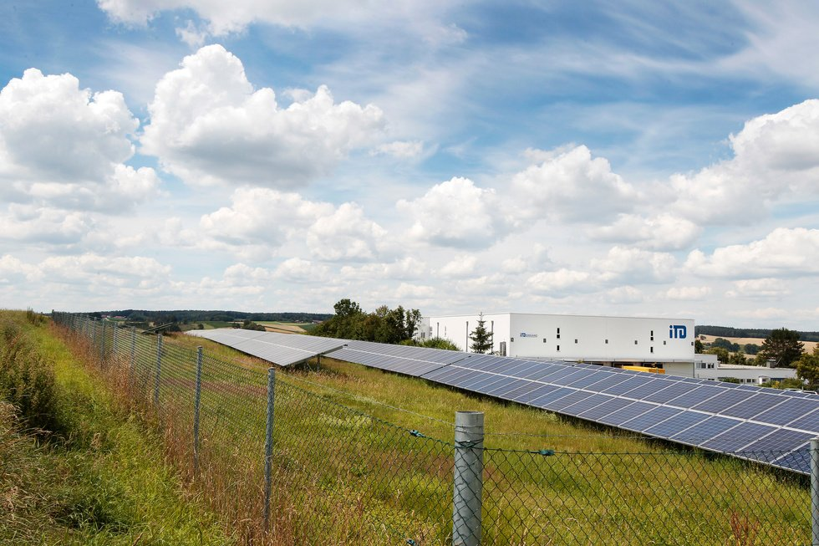
Impressionen
AUSSENANSICHTEN & UMFELD
Halle 1 · Verladebereich mit Tor
Halle 2 · Verladung mit Lkw-Andockstelle
Haupteingang mit Vordach
Halle 2 · Nordostansicht
Zufahrt und Stellplätze
Photovoltaikanlage ca. 275 kWp
Tel.: 08552 7239780
kontakt@niedermaier-invest.de
www.niedermaier-invest.de

Slide 13
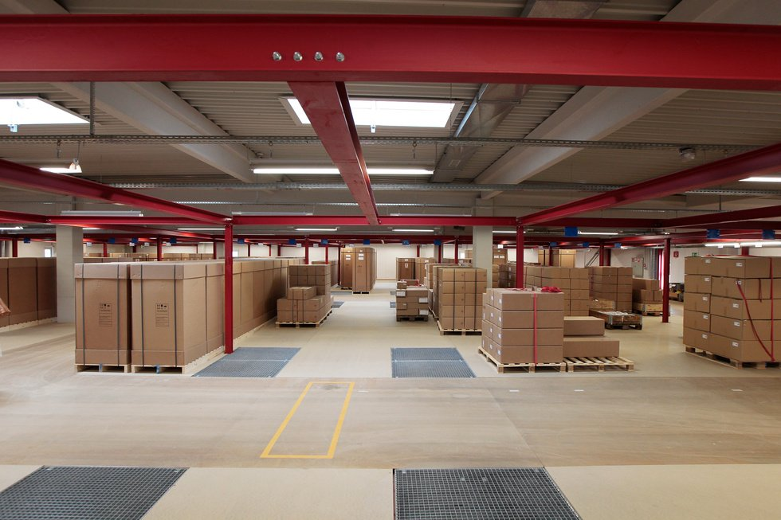
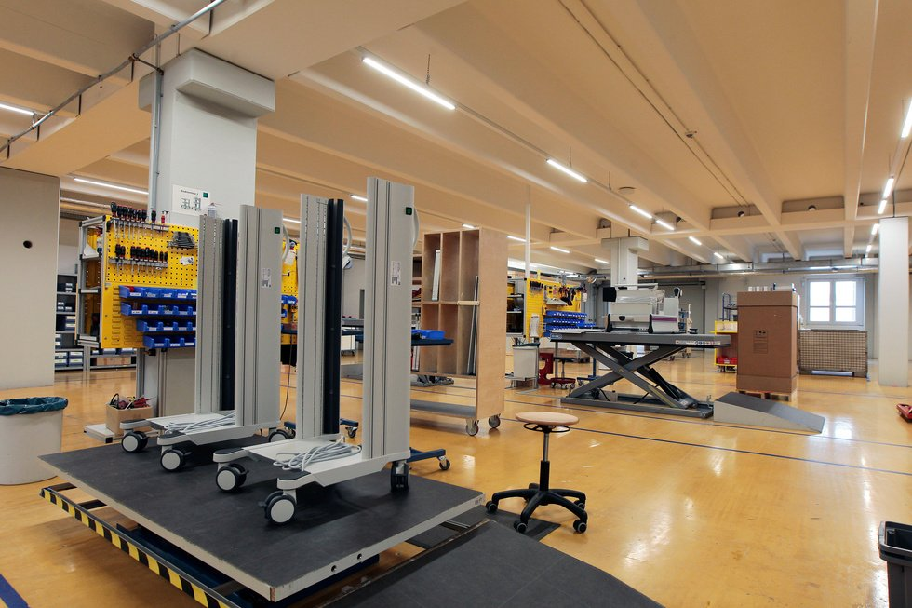
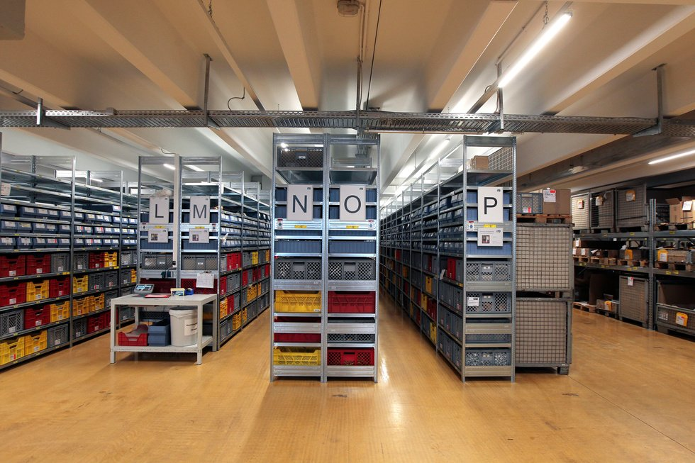
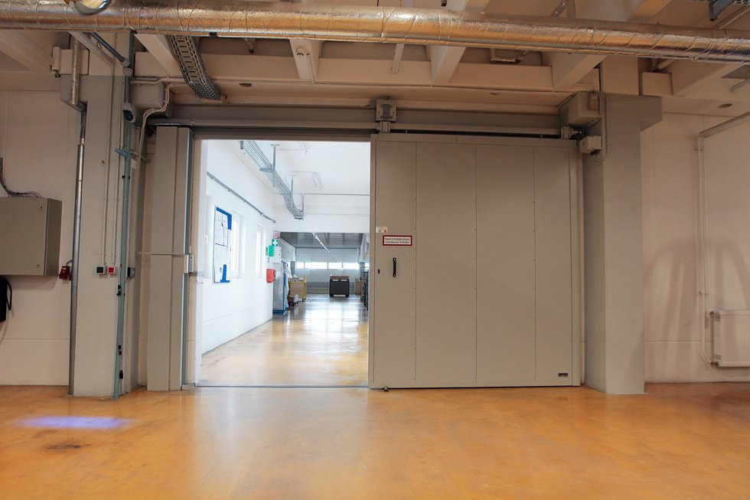
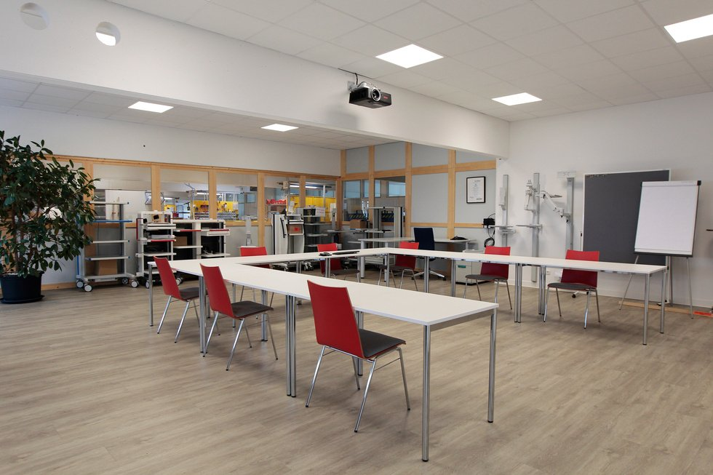
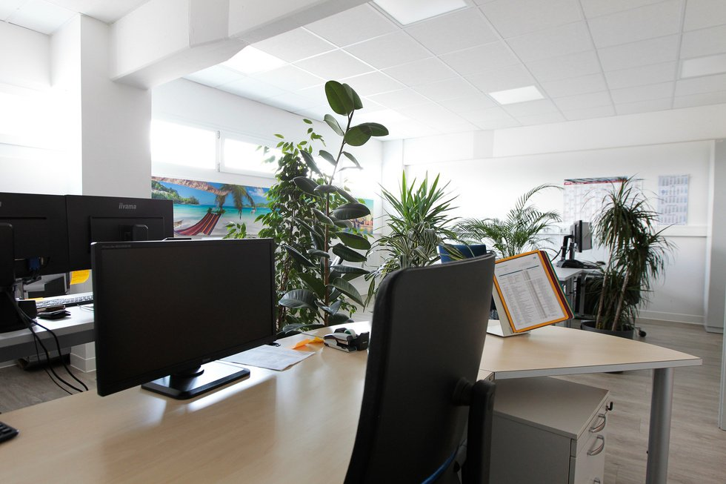
Impressionen
INNENANSICHTEN
Lager- und Kommissionierfläche
Montage- und Produktionsfläche
Kleinteilelager mit Regalanlage
Brandschutztor in der inneren Trennwand
Besprechungs- und Tagungsraum
Bürofläche
Tel.: 08552 7239780
kontakt@niedermaier-invest.de
www.niedermaier-invest.de

Slide 14
Pflichtangaben
ENERGIEAUSWEIS & RECHTLICHES
ENERGIEAUSWEIS (NICHTWOHNGEBÄUDE)
RECHTLICHE HINWEISE
Energieausweis
Vorlage bei Besichtigung
Provision
Käuferprovision: [OFFEN] % des Kaufpreises zzgl. gesetzl. USt., verdient bei notariellem Vertragsabschluss – bzw. provisionsfrei.
Kaufnebenkosten
Grunderwerbsteuer Bayern 3,5 %, Notar und Grundbuch ca. 1,5–2,0 %. Bewegliches Inventar ist im Kaufvertrag gesondert auszuweisen.
Umsatzsteuer
Der Verkauf eines vermieteten Objekts kann als Geschäftsveräußerung im Ganzen (§ 1 Abs. 1a UStG) nicht steuerbar sein; die PV-Anlage ist gesondert zu würdigen. Steuerliche Beratung empfohlen.
Haftungsausschluss
Alle Angaben beruhen auf Informationen des Eigentümers bzw. Dritter und wurden nicht auf Richtigkeit und Vollständigkeit geprüft. Das Exposé dient der Vorabinformation, ist kein vertragliches Angebot und vertraulich zu behandeln. Irrtümer und Zwischenverkauf vorbehalten.
Grundstück & Grundbuch
Gemarkung Egglham, Flurstücke 2786, 2877 und 2878, zusammen ca. 27.413 m². Grundbuchauszug, Baulastenverzeichnis und Altlastenauskunft im Datenraum [OFFEN].
Datenschutz
Hinweise nach Art. 13 DSGVO unter www.niedermaier-invest.de.
Ausstellung
Beauftragt
Art des Ausweises
Bedarfs- oder Verbrauchsausweis
Wesentl. Energieträger
Holzpellets
(Heizung Bj. 2024)
Baujahre Gesamtanlage
1982-1993
Rechtsgrundlage
§§ 80, 87 GModG (vormals GEG)
Pflichtangaben nach § 87 GModG: Bei Verkauf oder Vermietung sind Ausweisart, Endenergiebedarf bzw. -verbrauch getrennt nach Wärme und Strom, wesentlicher Energieträger und Baujahr in der Anzeige anzugeben. Für Nichtwohngebäude wird keine Effizienzklasse ausgewiesen. Der Energieausweis liegt zur Besichtigung vor / wird nachgereicht [OFFEN].
Tel.: 08552 7239780
kontakt@niedermaier-invest.de
www.niedermaier-invest.de

Slide 15





IHR ANSPRECHPARTNER
Simon Wirkert
Geschäftsführung · Niedermaier Invest GmbH
Niedermaier Invest GmbH · Finkenweg 2a · 94481 Grafenau
+49 8552 7239780 · Mobil: 0151 14125418
kontakt@niedermaier-invest.de
www.niedermaier-invest.de
@niedermaier_invest
Datenraum & Besichtigung
Qualifizierten Interessenten stellen wir nach Unterzeichnung einer Vertraulichkeitserklärung einen Datenraum mit Mietvertrag, Flächen- und Betriebskostenaufstellung, Plänen, Energie- und PV-Unterlagen zur Verfügung. Besichtigungen erfolgen nach Terminvereinbarung unter Rücksichtnahme auf den Betrieb des Bestandsmieters.
Vertraulich | Stand September 2026 · Alle Angaben ohne Gewähr · Irrtum und Zwischenverkauf vorbehalten

